Slide 1





Минцифры_
Цифровая школа 2026+: показатели, инструменты, практики
Гиль Анастасия Васильевна, руководитель проекта ФГИС «Моя школа»
24 августа 2026 г

Slide 2
От внедрения технологий — к управлению качеством образования на основе данных
Национальный проект «Экономика данных и цифровая трансформация государства»
Постановление Правительства № 1241 (актуализация 2026 г.)
Закреплены обязательные функции ФГИС «Моя школа»: электронные журналы/дневники, библиотека верифицированного контента, онлайн-коммуникации
Установлены требования к информационному взаимодействию через витрины данных
Ключевая задача для образования: подготовка кадров для цифровой экономики
К 2030 году доля ИТ-кадров должна вырасти с 3,1% до 4,9% от общего числа работников
Роль школы: формирование цифровых компетенций и осознанного выбора ИТ-профессий
Источники: Нормативная основа: Постановление Правительства РФ № 1241 (ред. 2026) • Нацпроект «Экономика данных» • ФГОС

Slide 3
Ключевые показатели цифровой зрелости школы
Для самодиагностики школы (модель «Цифровой зрелости»):
Внедрение базовых электронных сервисов
НАЧАЛЬНЫЙ
1
Системное использование цифровых инструментов в урочной деятельности
БАЗОВЫЙ
2
Управление образовательным процессом на основе данных
ПРОДВИНУТЫЙ
3
Персонализация обучения, использование ИИ-ассистентов
ОПТИМАЛЬНЫЙ
4

Slide 4
Нормативно-правовое поле: что обязан знать руководитель
№ | Нормативный акт | Ключевые требования для школы
1 | Постановление № 1241 (ред. 2026) | Обязательное использование ФГИС «Моя школа»: электронный журнал/дневник, библиотека контента, коммуникационные сервисы
2 | Приказы Минпросвещения | От 23.07.2025 № 551 «Об утверждении федерального перечня электронных образовательных ресурсов, допущенных к использованию…» Письмо от 04.06.2026 № 07-8526 — методические рекомендации по регулированию использования цифровых технологий несовершеннолетними в зависимости от возраста (важно для соблюдения безопасного применения контента)
3 | Нацпроект «Экономика данных» | Внедрение модулей по ИИ и работе с данными в образовательные программы
4 | 152-ФЗ «О персональных данных» | Обработка данных участников образовательных отношений строго в соответствии с утвержденными перечнями
Важная деталь: с 2022 года школы обязаны реализовывать основные образовательные программы с применением только государственных информационных систем (п. «а» ч. 4 ст. 1 закона № 472-ФЗ от 30.12.2021). То есть использовать сторонние коммерческие платформы по умолчанию нельзя

Slide 5
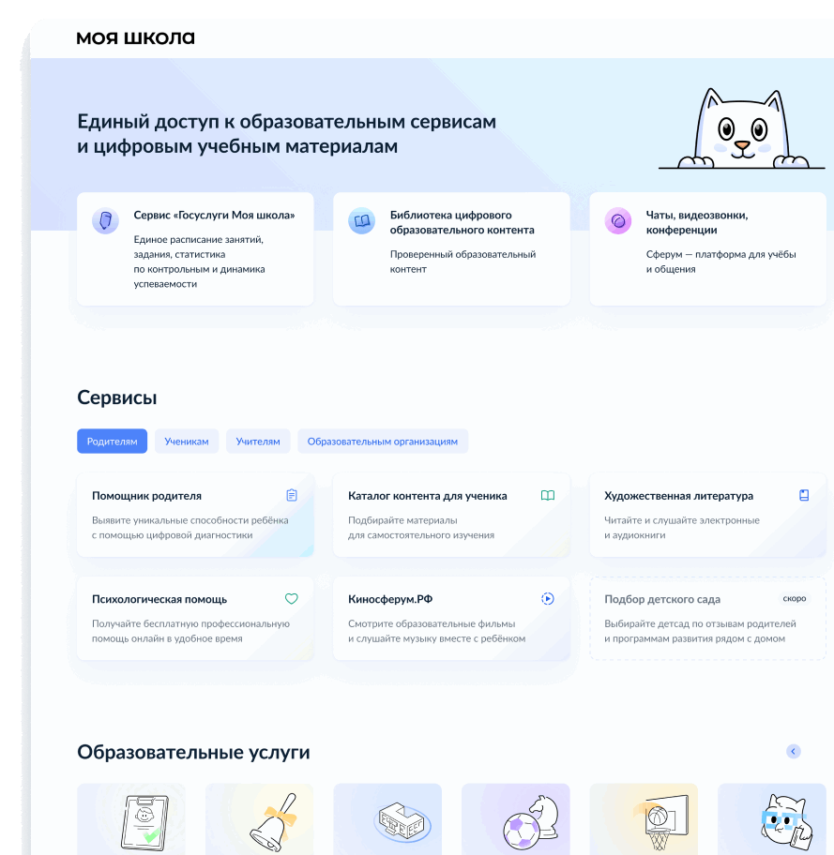
ФГИС «Моя школа» - основные цифровые сервисы
3
Госуслуги. Моя школа
УБ ЦОК
Сферум
ФГИС
«Моя школа»
Цифровое портфолио обучающегося
Цифровое портфолио учителя
ЦОС. ЦП
Аналитика
для ОО
Это не один сайт, а единая федеральная цифровая среда для всех участников образовательного процесса.
Цифровые
помощники
Постановление Правительства РФ
№ 1241 от 13.07.2022

Slide 6
Цифровая среда работает, когда становится частью школьной практики
Данные
Доступ
Сервис
Контент
Ученик
Результат
1
Директор
2
Педагог
3
Ученик
создаёт условия доступа и качество данных школы.
использует сервисы для урока, назначения и анализа результатов.
получает единый цифровой маршрут и видимый результат.
Задача — показать не набор систем, а сквозной школьный процесс: от данных до педагогического решения.

Slide 7
У каждого участника образовательного процесса — свой цифровой маршрут
Педагог
Ученик
УБ ЦОК — поиск, назначение и использование контента
Каталог гос. контента — материалы по предмету и классу
Цифровой помощник учителя — портфолио, аттестация
Цифровой помощник ученика — тренировка, диагностика, пробелы
Результаты и аналитика — данные для работы с классом
Единая
цифровая
среда
Родитель
Администратор
«Госуслуги. Моя школа» — маршрут взаимодействия семьи со школой
Доступы и пользователи — права сотрудников, корректность ролей
Цифровой помощник родителя — интересы и возможности ребёнка
Качество данных — контроль данных для сервисов

Slide 8
Как школа переходит на цифровые рельсы. Региональный статус
Доля ошибок в данных на региональной витрине «Моё образование»
Ульяновская область | ↓ 18% | -5
ВАЖНО: допустимо 5 %
Охват и установки «Госуслуги. Моя школа»
ВАЖНО: с 2026/2027 уч.г.: ИСПОЛЬЗОВАНИЕ
Ульяновская область | 57 730 | 41%
Доля использования цифрового образовательного контента
Ульяновская область | 7214 уник польз | 8,4%
ВАЖНО: с 2026/2027 уч.г.: 15% с увеличением
Детские учетные записи ЕСИА
Ульяновская область | ↑ 58% | +5
ВАЖНО: с 2026/2027 уч.г.: 80%

Slide 9
Доступ к цифровому сервису начинается с корректных данных школы
Работает
Не работает
Данные
Пользователь
распознан
Доступ
открыт
Данные
Пользователь не
распознан
Сервис
недоступен
✓
✕
Критичные элементы для корректной работы сервисов
ЕСИА
Роль
Школа
Педагог
Ученик
Расписание
Класс
Предмет
Интеграция
Проблема чаще всего начинается не в самом сервисе, а в исходных данных школы.

Slide 10
Устойчивый доступ — совместная ответственность школы, педагога и региона
Ежедневный уровень
Организационный уровень
Инфраструктурный уровень
1
2
3
Педагог
Школа
Регион / РГИС / ЭЖД
корректная роль в системе
доступы и права пользователей
интеграция информационных систем
использование сервисов
актуальность расписания и данных
передача актуальных данных
назначение контента ученикам
разъяснительная работа с семьями
поддержка корректности сведений

Slide 11
Большинство проблем доступа можно диагностировать последовательно
1
ЕСИА
Что проверить администратору до обращения в поддержку
2
Роль
1. Учётную запись на Госуслугах
3
Школа
2. Назначенную роль в ФГИС «Моя школа»
4
Расписание
3. Данные школы и педагога
5
Предмет
4. Актуальность расписания
6
Интеграция
5. Передачу данных из РГИС / ЭЖД
Если проверка не пройдена — переход к следующему шагу диагностики.

Slide 12
Директору важны не подключения, а регулярность использования и результат
1
2
3
4
Доступность
Активность
Регулярность
Результат
сколько педагогов и учеников имеют корректный доступ к сервисам.
сколько пользователей реально работают с цифровым контентом.
как часто назначается и выполняется контент — по неделям.
как меняется выполнение и качество работ учеников.
БЫЛО → СТАЛО
БЫЛО → СТАЛО
БЫЛО → СТАЛО
БЫЛО → СТАЛО
Ключевой вывод: важна не только позиция школы относительно других, но и динамика — «было → стало».

Slide 13
Пять шагов к работающему сценарию
1
2
3
4
5
Назначить ответственных
Проверить роли и доступы
Проверить качество данных
Выбрать стартовые классы и предметы
Провести первые назначения
администратор и методический координатор
ЕСИА, роли, права пользователей
педагоги, ученики, расписание, классы, предметы
2–3 предмета для регулярной работы
и посмотреть первые результаты
Не нужно внедрять всё сразу — важно запустить один регулярный работающий сценарий.

Slide 14
4
Загрузка актуального учебного периода в текущем учебном году
5
Своевременная загрузка будущего расписания на 2 недели
6
Загрузка корректного СНИЛС для каждого обучающегося
7
Своевременная передача оценок: оценки загружены в день их выставления, контрольным работам проставлен соответствующий признак
8
Оперативная загрузка, для корректного отображения в приложении, средних отметок по предметам и общая по всем

Slide 15
Примеры заполнения атрибутов сущности Classes_periods для различных жизненных ситуаций
01
02
03
Учащийся завершил обучение в школе/классе до окончания учебного года (досрочно покинул класс):
- class_end_date равен дате фактического окончания обучения в классе. Требование относится ко всем записям, относящимся к тому же учебному году
- period_start_date не меняется и остается равным плановой дате начала периода.
- period_end_date не меняется и остается равным плановой дате окончания периода. Допускается в записе о последнем периоде обучения в классе указывать дату фактического окончания обучения в классе
Учащийся зачислен в класс в середине учебного года:
- class_start_date равен дате фактического зачисления. Требование относится ко всем записям, относящимся к тому же учебному году
- period_start_date равен плановой дате начала периода. Допускается в записе о первом периоде указывать дату фактического начала обучения в классе
Учащийся планово (в полном объеме) закончил обучение в очередном не выпускном классе и будет переведен в следующий класс этой же школы:
- class_end_date равен дате, предшествующий дате начала обучения в следующем классе (например, 31 августа, если обучение в следующем классе этой школы начинается с 1 сентября). Требование относится ко всем записям, относящимся к тому же учебному году

Slide 16
Примеры заполнения атрибутов сущности Classes_periods для различных жизненных ситуаций
04
05
Учащийся планово (в полном объеме) закончил обучение в очередном не выпускном классе, но не будет переведен в следующий класс этой же школы (запланирован переход в другую школу):
- class_end_date равен дате фактического окончания обучения в классе. Требование относится ко всем записям, относящимся к тому же учебному году
Учащийся планово (в полном объеме) закончил обучение в выпускном классе:
- class_end_date равен дате фактического окончания обучения в классе. Требование относится ко всем записям, относящимся к тому же учебному году
- is_last_class = true. Требование относится ко всем записям, относящимся к тому же учебному году

Slide 17
Алгоритм действий для руководителя
Обеспечить доступ к подсистемам ФГИС «Моя школа»
Запустить «Цифровой профиль ученика», применение ИИ
Аудит
Инфраструктура
Кадры
Внедрение инноваций
Мониторинг
Оценка цифровой зрелости школы, проверка готовности к работе с подсистемами ФГИС «Моя школа»
Планы повышения цифровых компетенций педагогов
Отслеживать показатели использования системы

Slide 18
ПУТИ ИХ ПРЕОДОЛЕНИЯ
РИСКИ

